Slide 1



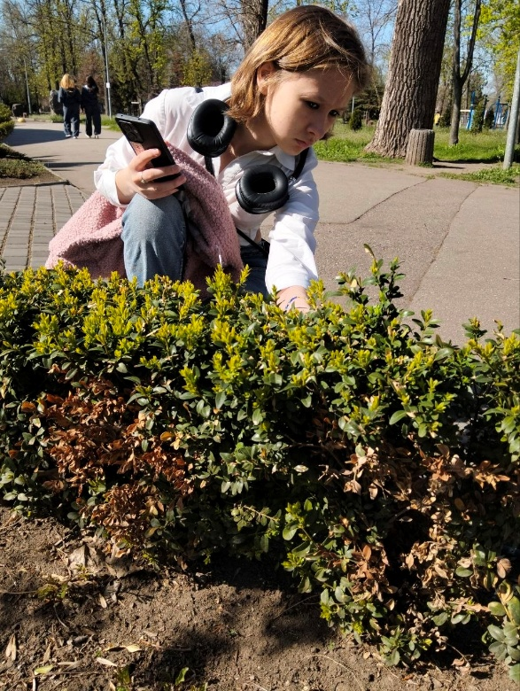

Екологічні особливості адаптації та масового розмноження
Самшитової вогнівки Cydalima perspectalis в умовах техногенно трансформованого середовища на прикладі м. Кривого Рогу Дніпропетровської області
Роботу виконала: Марценюк Ірина Олексіївна
Учениця 8 -Б класу
Криворізького Центрально-Міського ліцею Криворізької міської ради
науковий керівник:
Бондаренко Наталія Олегівна
вчитель хімії, біології КЦМЛ, категорія вища, Вчитель методист

Slide 2

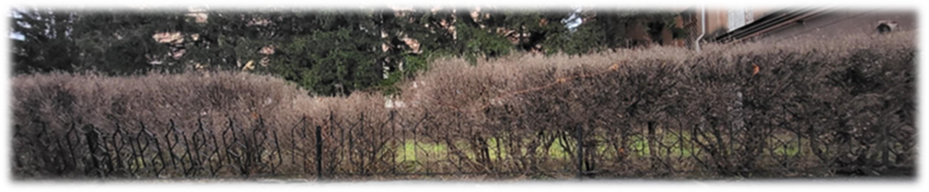
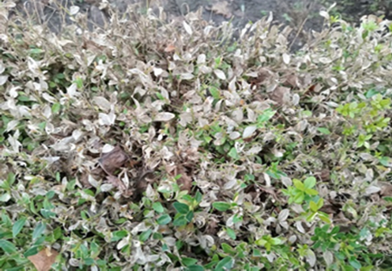
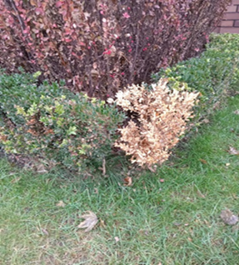
Актуальність
Починаючи з 1990-х років, Buxus sempervirens L. став базовим елементом озеленення Криворіжжя.
Проте поява в Україні на початку 2000-х інвазійної самшитової вогнівки Cydalima perspectalis створила загрозу для цих насаджень.
Хоча в Кривому Розі шкідник фіксується з 2017 року, саме у 2022 році відбувся стрімкий спалах його чисельності, що призвів до масової загибелі рослин. Відсутність попередніх досліджень та гострота проблеми зумовлюють актуальність вивчення причин стрімкої експансії шкідника.

Slide 3
Мета: На основі результатів моніторингу 2022–2026 років встановити причини масового спалаху чисельності Cydalima perspectalis в 2022 році та дослідити особливості її взаємозв'язків із насадженнями самшиту в урбосередовищі.
Для її досягнення були поставлені наступні завдання:
1. Дослідження фенології Cydalima perspectalis (кількість поколінь, терміни виходу личинок) в умовах «острова тепла» та виявити екологічні чинники (температурний режим, вологість, відсутність природних ворогів), що сприяли масовому спалаху розмноження комахи у 2022 році.
2. Проаналізувати динаміку розповсюдження та чисельності самшитової вогнівки в Металургійному та Центрально-Міському районах міста Кривого Рогу. Проаналізувати здатність рослин самшиту до відновлення після значного дефоліації (втрати листя) в умовах міського середовища.
3. На основі отриманих даних запропонувати адаптовану до умов Кривого Рогу систему заходів (біологічних, хімічних чи агротехнічних) для захисту декоративних насаджень.

Slide 4
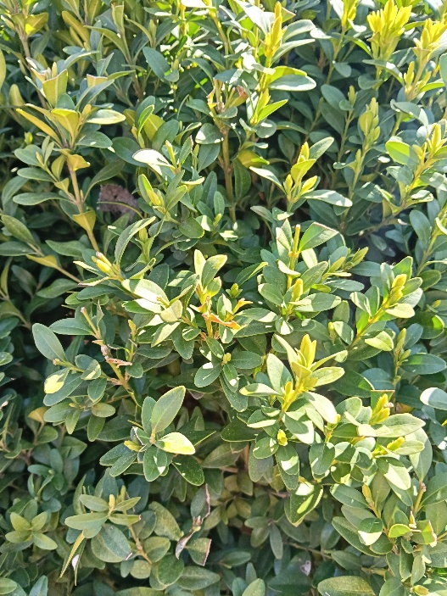
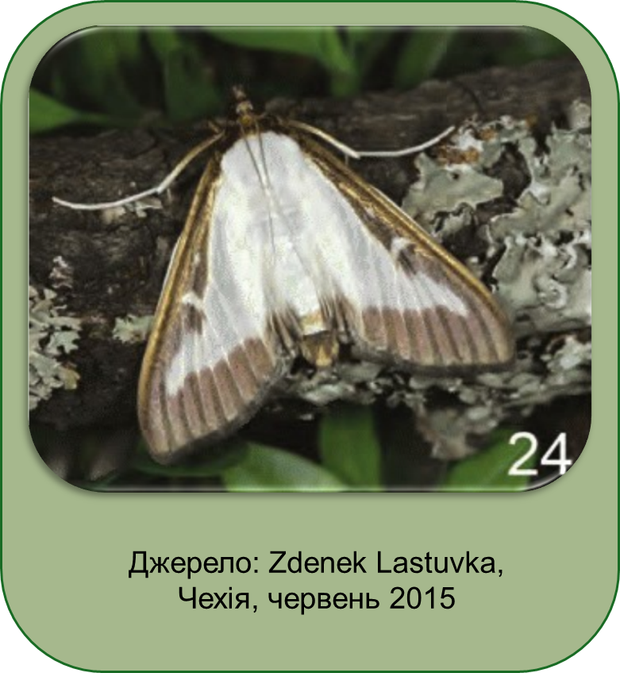
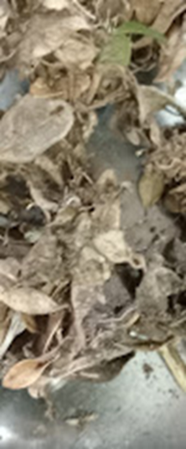
Об’єкт дослідження: популяційна динаміка Cydalima perspectalis в умовах техногенно зміненого середовища Кривого Рогу.
Предмет дослідження: еко біологічні особливості розвитку вогнівки та стійкість насаджень самшиту під впливом міського «острова тепла» та забруднення.
Гіпотеза: ефект «острова тепла» в промисловому Кривому Розі прискорює метаболізм шкідника та сприяє появі додаткової генерації, а техногенний стрес послаблює імунітет рослин; водночас системний моніторинг температурних аномалій дозволить точно прогнозувати та вчасно блокувати спалахи розмноження.

Slide 5

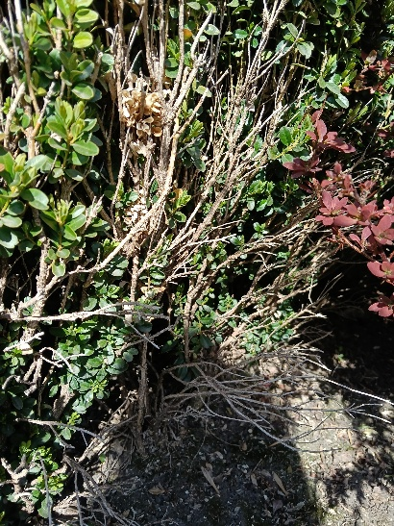
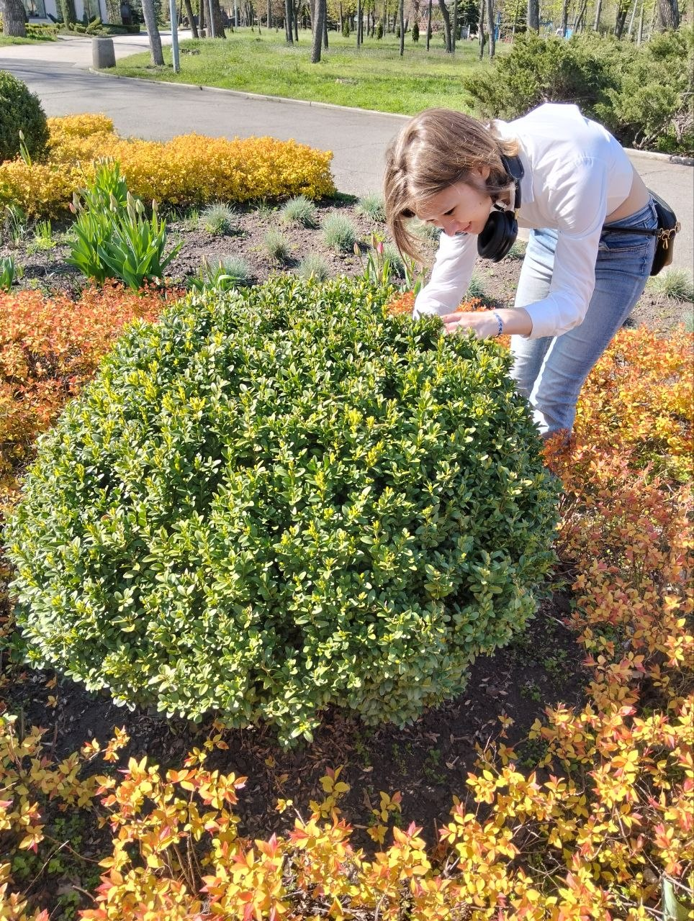
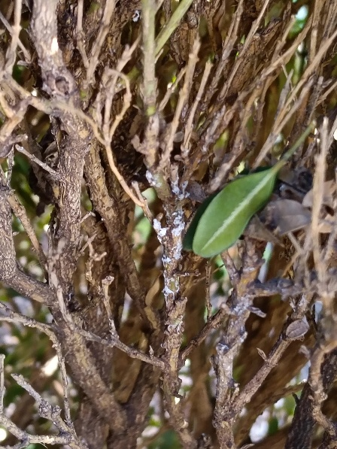
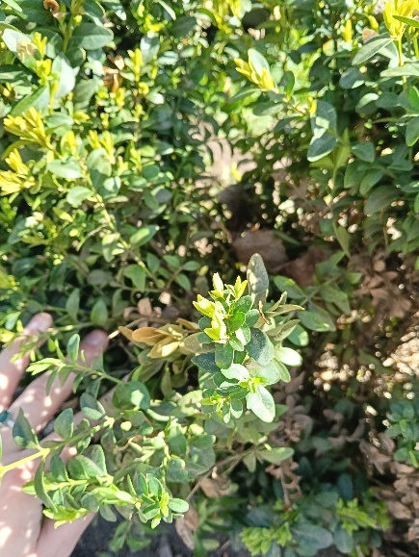
Методи дослідження: польові (маршрутно візуальні), ентомологічні, порівняльно-екологічні, статистичні.

Slide 6
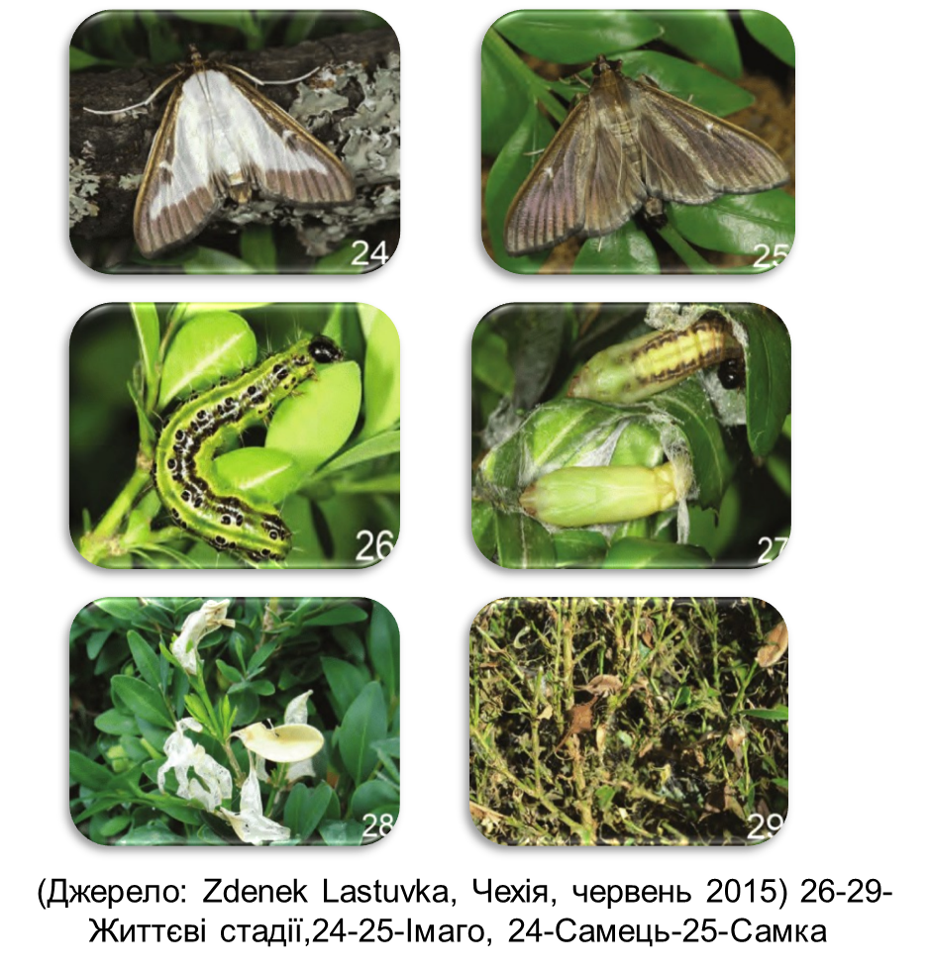
Біоекологія самшитової вогнівки
Cydalima perspectalis (Мартинов, Нікуліна, 2016) , (Доценко, 2019).
Вузькоспеціалізований інвазійний монофаг
(живиться лише самшитом).
Цикл розвитку: 2–3 генерації за сезон (залежно від температури).
Шкодочинна стадія: гусінь (скелетує листя, поїдає кору).
Зимування: гусінь 2–3 віку в павутинних коконах (витримує до -30°C).
Розмноження: одна самка відкладає 100–400 яєць; метелики активно розселяються (до 10 км/рік).
Захисний механізм: токсична для місцевих птахів і комах через накопичення алкалоїдів самшиту.

Slide 7
Шкала оцінки інтенсивності заселення самшитовою вогнівкою
Бали | Ступінь заселення | Опис ознак (критерії оцінки) | Рекомендовані заходи
0 | Відсутній | Шкідників та слідів пошкоджень не виявлено. Листя здорове. | Тільки моніторинг.
1 | Поодинокий | 1–3 гусениці на кущ. Ледь помітні погризи країв окремих листків. | Ручний збір або профілактика.
2 | Слабкий | 4–10 гусениць на кущ. Поява перших гнізд із павутини, пошкоджено до 10% крони. | Обробка біопрепаратами.
3 | Середній | Понад 10 гусениць. Чітко видно павутиння та екскременти. Пошкоджено 11–30% листя. | Негайна хімічна обробка.
4 | Сильний | Масове скупчення гусениць різних віків. Скелетування листя. Пошкодження 31–60%. | Повторна системна обробка.
5 | Критичний | Кущ обплетений павутиною, листя відсутнє. Гусениці гризуть кору. | Радикальна обрізка та рятування куща.
Методика проведення обліків та спостережень за шкідниками декоративних насаджень
(за Мартиновим В.В. та Доценко Т.О., з адаптацією для самшитової вогнівки) Бондаренко М.В.".

Slide 8
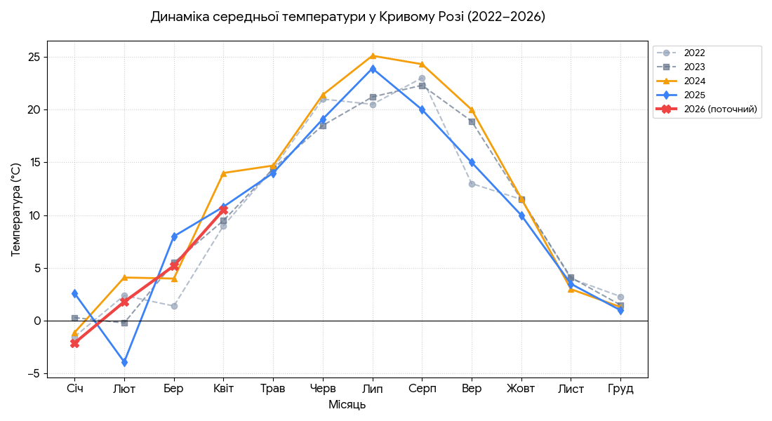
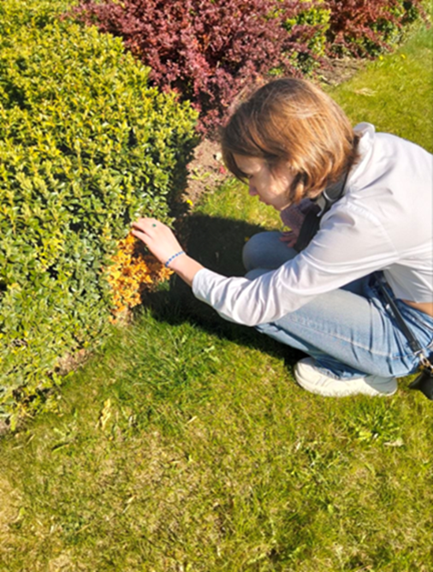
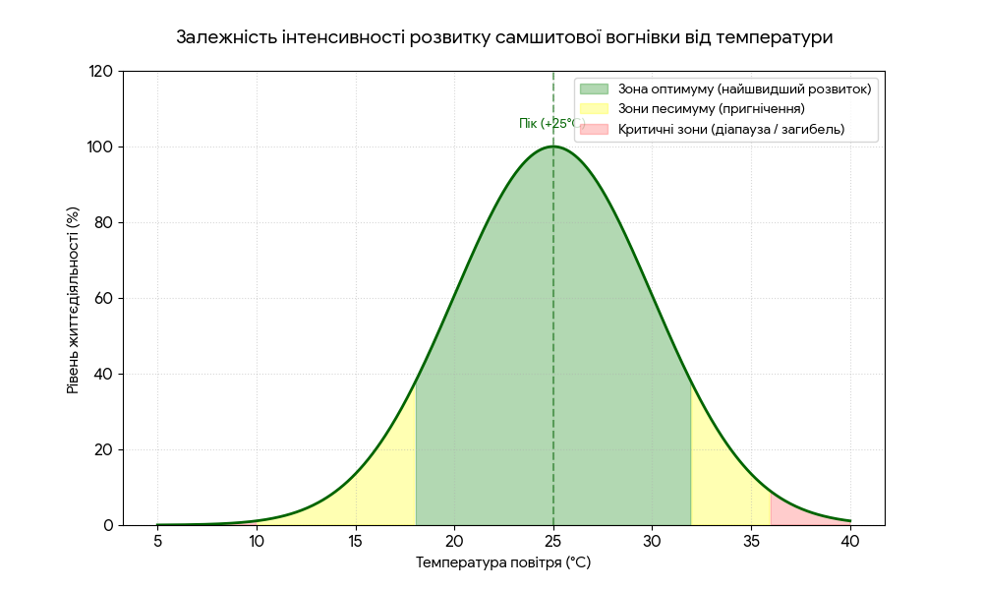

Slide 9
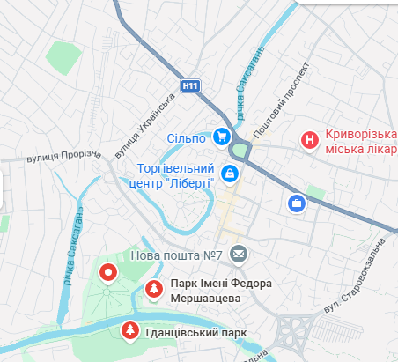

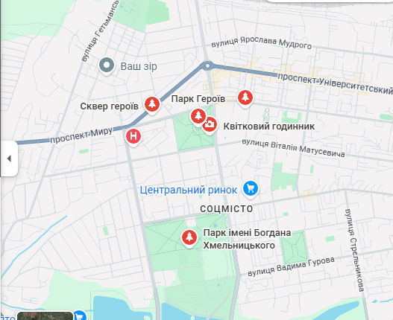
Район дослідження, розташування дослідних ділянок
Насадження самшиту 2021 рік
Центрально-Міський район

Slide 10

Район дослідження, розташування дослідних ділянок
Насадження самшиту 2026 рік
Центрально-Міський район
Знищене вогнівкою в 2022
замінене на інший вид рослин
Фактично, у цих двох районах було втрачено понад 70–80% старого самшиту, який формував основу міських скверів до 2021 року.

Slide 11
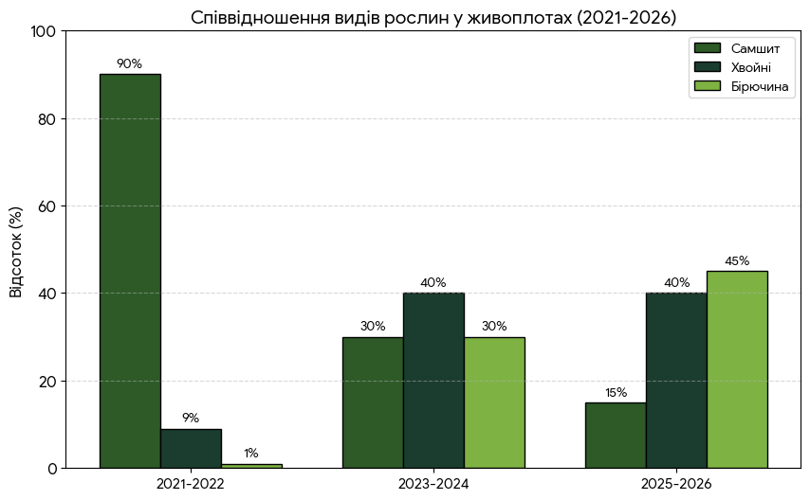

Slide 12
Результати дослідження:
Місце розташування | Загальна площа, м² | Середній вік рослин | % пошкодження | Середня кількість гусениць на одне павутинне гніздо (червень 2022-червень 2025) Ділянки де рослини були повністю знищені і замінені на інший вид * |  | Ступінь заселення 2022 рік | Ступінь заселення 2025 рік | Застосування інсектицидів протягом сезону
Проспект Поштовий 64 УПТ | 20 | 20 | 100 | 4-6 | * | 5 | * | -
Сквер на площі Визволення | 30 | 30 | 15-20 | 1-2 | відсутні | 2 | 0 | Системне внесення
КЦМЛ Дермонтова 12 | 35 | 30 | 100 | 4-5 | * | 5 | * | -
Парк ім Мершавцева | 40 | до10 | 10 | 1-2 | 1-2 | 2 | 1 | Системне внесення
Вул Дунайська | 30 | 6-10 | 10 | 1-2 | відсутні | 1 | 1 | Системне внесення

Slide 13

Результати дослідження: (продовження таблиці )
Місце розташування | Загальна площа, м² | Середній вік рослин | % пошкодження | Середня кількість гусениць на одне павутинне гніздо (червень 2022-червень 2025) Ділянки де рослини були повністю знищені і замінені на інший вид * |  | Ступінь заселення 2022 рік | Ступінь заселення 2025 рік | Застосування інсектицидів протягом сезону
Вул. Церковна 2 | 10 | До 15 | 100 | 3-4 | * | 5 | * | -
Парк Богдана Хмельницького | 30 | 30 | 90 | 2-3 | * | 4 | * | -
Вул.Матусевича | 23 | До15 | 70 | 2-3 | * | 4 | * | -
Цирк | 20 | 20 | 60 | 2-3 | * | 5 | * | -
Квітковий годинник | 15 | До10 | 15-20 | 1-2 | відсутнє | 2 | відсутнє | Системне внесення

Slide 14
Заходи боротьби , що дали позитивний результат:
( згідно інформації робітників садового центру «Фазенда» та парку ім. Федора Мершавцева)
Найкращій результат в боротьбі з Самшитовою вогнівкою дали препарати «Актеллік», «Актара». Обробку препаратами потрібно виконувати весною при досягнені температури повітря + 5 ºС, обробляти не тільки лист і стволові частиии, а також і використовувати пролив під кущ. За сезон проводити 4-5 обробок.
При зараженні, дієвим є використання суміші з препаратів: «Нупріт», «Саеліт», «Баркант» у співвідношенні по 10 мл кожного. Використання такої суміші є доцільним тому, що продукти життєдіяльності Самшитової вогнівки є дуже привабливим середовищем для розвитку грибкових захворювань самшитів. Після знищення шкідника рослини потребують стимуляторів росту через сильне виснаження.
Також непоганий результат дає обробка біопрепаратами «Бітоксибацилін» або «Лепідоцид» на основі бактерій Bacillus thuringiensis які ефективно знищують гусінь.

Slide 15
Висновки:
Масовий спалах самшитової вогнівки у 2022 році став результатом поєднання трьох-чотирьох генерацій шкідника та раннього весняного виходу личинок. Аномальна спека та низька вологість значно прискорили розвиток комах, а м’яка зима забезпечила їхню високу виживаність. Ситуацію погіршила відсутність природних ворогів у містах, оскільки личинки вогнівки токсичні для місцевих птахів.
Протягом 2022–2026 років у Металургійному та Центрально-Міському районах спостерігалося стрімке зростання чисельності вогнівки з піком у 2022 році, що призвело до майже суцільного ураження насаджень. Здатність самшиту до відновлення після дефоліації в міських умовах є низькою: рослини відновлюються лише за умови вчасних обробок, тоді як повторна втрата листя призводить до їх повної загибелі протягом 1–2 сезонів.
Ефективна система захисту передбачає поєднання моніторингу, ранньовесняної обрізки та чергування системних інсектицидів із біопрепаратами в періоди масової появи личинок. Для швидкого відновлення рослин необхідно забезпечити регулярний полив та антистресове підживлення.

Slide 16
Джерела:
Колісніченко О. В., Сляднева Н. О. Стан та перспективи використання видів роду Buxus L. в озелененні м. Києва. Інтродукція рослин. 2014. № 1. С. 68–74.
Левон Ф. М. Зелені насадження в антропогенно трансформованому середовищі: монографія. Київ : ННЦ ІАЕ, 2008. 234 с. (Висвітлює стійкість декоративних кущів у містах).
Савчук Н. В., Сметана О. М. Екологічна оцінка стану урбоекосистеми м. Кривого Рогу в умовах змін клімату. Екологічні науки. 2020. № 4 (31). С. 152–157.
Сметана М. М., Коршиков І. І. Стійкість деревних рослин у техногенному середовищі Криворіжжя. Кривий Ріг : Видавничий дім, 2010. 190 с. (Фундаментальна праця про рослини в умовах промислових викидів Кривбасу).
Шепелева В. Б., Мазур П. П. Особливості формування температурного режиму в умовах щільної забудови промислового міста. Питання степового лісознавства. 2018. Вип. 47. С. 89–95.
Бессонова В. П. Стан пилку як індикатор забруднення середовища важкими металами. Питання біоіндикації та екології. Запоріжжя, 2012. Вип. 17, № 1. С. 3–15.

Slide 17
Джерела:
7. Мартинов В. В., Нікуліна Т. В. Нові знахідки самшитової вогнівки Cydalima perspectalis (Walker, 1859) (Lepidoptera: Crambidae) в Україні. Біологічні системи. 2016. Т. 8, Вип. 1. С. 138–141.
8. Бондаренко М. В., Поспєлов С. М., Персов М. П. Загальна та сільськогосподарська ентомологія. Київ : Вища школа, 1980. 450 с. (Основа методики бальної оцінки пошкоджень).
9. Методика державного випробування та реєстрації пестицидів / за ред. С. О. Трибеля. Київ : Колобіг, 2001. 448 с. (Стандартна методика розрахунку інтенсивності заселення).
10. Доценко Т. О. Біологічні особливості самшитової вогнівки (Cydalima perspectalis Walker) в умовах урболандшафтів. Захист і карантин рослин. 2019. Вип. 65. С. 34–42.
11. Гунчак М. С., Попкова О. П. Особливості біології та екології самшитової вогнівки в умовах Західного Лісостепу України. Науковий вісник НЛТУ України. 2021. Т. 31, № 2. С. 45–50.

Slide 18

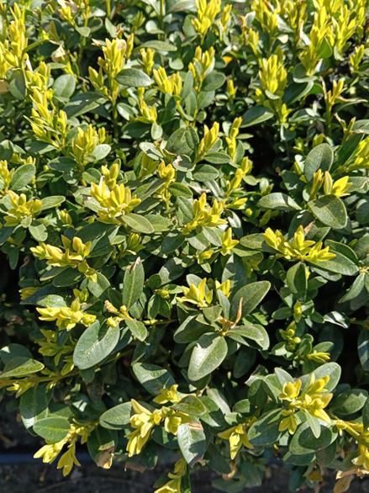
Дякую за увагу

